Slide 1
1802 QCA 电流不良
制作人: 丁艳洪
日 期: 2021.1.26
Dapu Confidential-Do Not Distribute

Slide 2
背景说明
一.发生状况
二.不良写真
1.不良机种:O22S-1802-10MHz
2.不良内容：QCA 电流不良
3.不良原因：Q2.Q3差异性导致匹配性不良
4.发生状况:
①发现场所：QCA
②不良发现日：2020.5
③不良率：N=1700 R=78 P=0.46%
规格：450-550mA 实测：小于450，大于550
NO | 产品条码 | QCA电流 450-550mA
1 | 13200305906p1002586 | 561
2 | BEEDEIGMRJSp10ADHIE | 663
3 | BEEDEIGMRJSp10ACJEG | 399
4 | BEEDEIGMRJSp10AEFEF | 386
三.原因分析：
3.加热管单品指标测试：PCP1103-TD-H
1.分析过程：
①.电流小更换加热管Q3后OK；
②.电流大更加加热管Q2后OK；
③.将电流小产品Q2.Q3互换，产品电流大；
④.将电流大产品Q2.Q3互换，产品电流小；
⑤.将不良的加热管更换在良品产品上，不良复现。
2.加热管放大倍数分析：
不良岗位及现象 |  |  |  | QCA启动电流小 |  | QCA启动电流大
规格450-550mA |  |  |  | 不良品① | 不良品② | 不良品③ | 不良品④
 |  |  |  | 386 | 399 | 608 | 561
万用表测出放大倍数200-560 |  |  |  | 292 | 290 | 290 | 292
晶体管测试仪测试结果 | 参数 | 参数管理 | 良品数据 | Q3 | Q3 | Q2 | Q2
 | Icbo | max 0.1uA | 0.001 | 0.001 | 0.001 | 0.001 | 0.000
 | Iebo | max 0.1uA | 0.000 | 0.002 | 0.000 | 0.002 | 0.000
 | V(br)ceo | min 30V | 39.5 | 43.2 | 45.6 | 41.0 | 43.3
 | V(br)cbo | min 30V | 30 | 60.7 | 32.6 | 59.5 | 30.9
 | V(br)ebo | min 5V | 6.0 | 9.8 | 5.8 | 6.8 | 5.6
 | Vces | 0.250-0.375mV | 0.227 | 0.498 | 2.068 | 1.206 | 0.541
 | Vbes | 0.85-1.2V | 0.898 | / | / | / | /
 | 综合判定 | / | OK | NG | NG | NG | NG
NO | 产品条码 | QCA电流 450-550mA | 放大倍数200-560
 |  |  | Q2 | Q3
1 | 13200305906p1002586 | 561 | 277 | 287
2 | BEEDEIGMRJSp10ADHIE | 663 | 294 | 292
3 | BEEDEIGMRJSp10ACJEG | 399 | 292 | 290
4 | BEEDEIGMRJSp10AEFEF | 386 | 302 | 292
结论：放大倍数未发现差异。

Slide 3
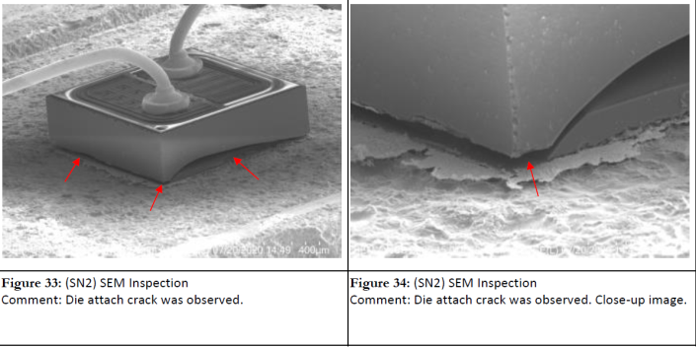
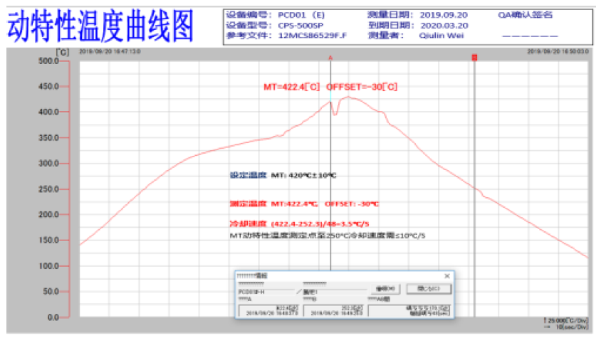
供应商回复
三.供应商原因分析：
2、选择2pcs样品进行化学蚀刻。在共晶部位发现侧向芯片附着裂纹。选择1个样品进行研磨和抛光。
模具底部出现裂纹。综上所述，发现侧向模具附着裂纹是导致这一失效的原因。
3、进一步分析发现在PCP DB#1机器上组装，确认了粘片机轨道的温度分布，并发现在芯片接合点后有一个额外的温度峰值。结合点后的额外温度峰值将导致芯片过热，并可能导致芯片失效。
厂商分析原因：共晶部位侧向芯片附着裂纹
厂商分析原因：回流焊温度异常导致
疑问点：这个温度异常厂商无法提供返验证证明与部品风险评诂。
处理方案：温度异常前部品退货244K。

Slide 4
工位排查
编号 | 日期 | 工序 | 启动电流测试 | 测试 数量 | 不良 数量 | 不良率 | 备注
1 | 2020/11/1 | IQC检查 | 温度冲击前整拼板状态下测试电流 | 6000 | 1 | 0.02% | 与加热管无关
2 | 2020/11/2 | 温度冲击（-55—125℃） | 温度冲击后整拼板状态下测试电流 | 6000 | 0 | 0.00%
3 | 2020/11/2 | 晶体组装 | 晶体组装后整拼板状态下测试电流 | 6000 | 2 | 0.03% | 与加热管无关
4 | 2020/11/2 | 洗板（喷淋） | 喷淋清洗后整拼板状态下测试电流 | 6000 | 1 | 0.02% | 与加热管无关
5 | 2020/11/2 | 分板 | 分板后单个产品状态下测试电流 | 6000 | 17 | 0.28% | 加热管不良
6 | 2020/11/2 | 装配（底座焊接） | 安装底座后测试电流 | 6000 | 1 | 0.02% | 加热管不良
7 | 2020/11/6 | QCA | 正常测试 | 6000 | 43 | 0.72% | 加热管不良
问题点：PCBA在走刀分板后发生不良。
原 因：手持PCB(手平衡力不稳定性)，走刀分板时PCB会产生机械应力，可能导致对加热管
受力
结 论：变更为激光分板，消除分板应力。

Slide 5
分板改善后效果
：
结 论：无不良发生，证明应力消除。
新问题：分板后仍有不良发生，从分板到QCA还有17个工位，都有可能。

Slide 6
工位应力待排查计划
晶体分档
022S-1802-10MHZ晶体产品流程图
维修
晶体105度老化7天以上
封壳（冲氮）
装配（贴条码）
调试QC1
飞溅
清除多余物（写数据）
PCB外发表贴
4*6
冲氮烘烤
细检漏
QCB
稳定电流
130-180
EEPROM测试
IQC检查
装配QC1
装转换板
QCA
炸锡
启动电流
波形
QA1
温度冲击
-55～125
晶体引脚整形
加热槽点胶烘烤
125℃ 2H
转换板分板
低温启动
晶体组装
10*10
QAD1
回流+自动焊
装配（底座焊接）
拐点调试
低温通断电
洗板（喷淋）
QAA
封壳后爬坡
高温烘烤
125℃ 2H
调试复测
-40-125
QAB
分板
老化
温度曲线
/老化率
包装入库
热敏电阻焊接
热敏电阻点胶
G500
过回流焊
打标
模拟回流

Slide 7
各工单 QCA电流不良履历
三.原因分析：
第1步：对良品与不良品进行金相切片分析
11/2验证6000台发现分板后有17台，不良率0.28%
突发
上升
工位
验证
Q2与Q3不良比例：
电流大-Q2：14.8%
电流小-Q3：85.2%
①
走刀改激光分板
③
疑问点：
1.为何在1052工单突然上升？→调查PCB投入情况。
2.分板由走刀改激光后立即下降，为何会迅速反弹？ →调查加热管投入批号情况。
3.分板后工位应力调查？
4.为何同样的管子，Q2.Q3会出现1：5这么大差异的比例？ →反馈研发，了解电路设计。
②

Slide 8
工单不良率差异调查
三.原因分析：
疑问点：1.为何在1052工单突然上升？→调查PCB投入情况。
牧泰莱
景旺
结论：从投入景旺PCB开始，不良开始突增。
对策：开2个同种数量的工单，外发给SMT同条件生产，确认不良差异。 担当：王彬/赵军强 1/22

Slide 9
加热管批次差异调查
三.原因分析：
疑问点：2.分板由走刀改激光后立即下降，为何会迅速反弹？ →调查加热管投入批号情况。
结论：同一批次在不同工单的不良率并无规律，不良与批次无关。

Slide 10
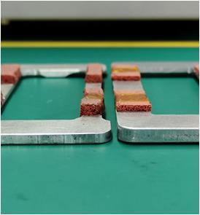
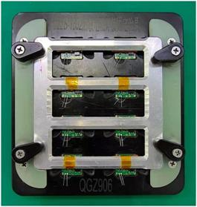
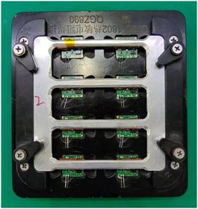
工位应力排查-热敏电阻焊接工位
工单：p10-20210122005 |  |  |  |  |  | 工单：p10-20210122003
数量：5004 |  |  |  |  |  | 数量：5004
PCB供应商：牧泰莱 |  |  |  |  |  | PCB供应商：景旺
NO | 验证工位 | 投入数 |  | 说明 |  | NO | 验证工位 | 投入数 | 说明
 |  | 改善前 | 热敏电阻治具 改善后 |  |  |  |  | 热敏电阻治具 改善后
 |  | 3621 | 1372 |  |  |  |  | 5004
1 | 分板后测试 | 1 | 0 |  |  | 1 | 分板后测试 | 0
2 | 晶体绑定后测试 | 0 | 0 |  |  | 2 | 晶体绑定后测试 | 0
3 | 热敏电阻焊接后测试 | 44 | 0 | 1-6位：16 1-7位：21 1-2位：5 2-6位：2 |  | 3 | 热敏电阻焊接后测试 | 6 | 1-7位：4 1-6位：1 1-3位：1
4 | 底座焊接后 | 0 | 1 |  |  | 4 | 底座焊接后 | 5
5 | QCA |  | 3 | 0.06% |  | 5 | QCA | 3 | 0.06%
不良率 |  | 1.24% | 0.29% |  |  | 不良率 |  | 0.28%
结论：对两个治具分穴位统计，发现不良主要集中在1号治具6、7穴位。
原因： 1号治具6、7穴位有定位针，导致应力增大。
其他问题：1.治具2套，程序2个（高度不一样）
2.2个压板厚度不一样
3.不应压加热管
不良率或高或低原因：实际使用中治具、压板、程序有8种组合

Slide 11
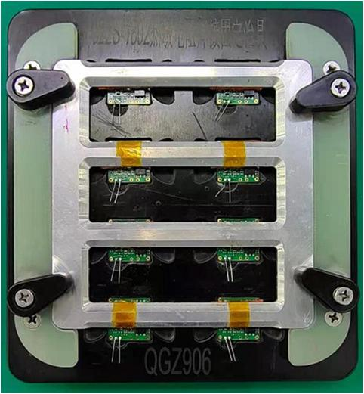
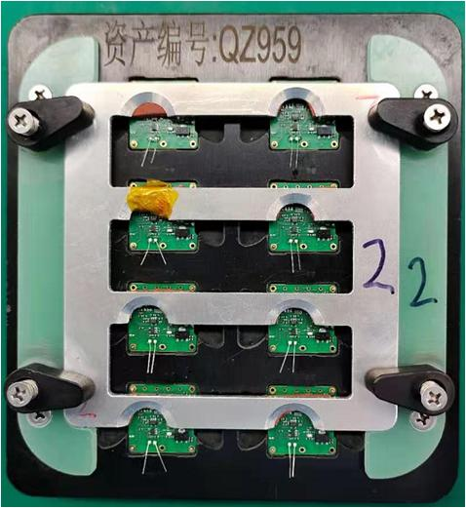
治具问题点横向展开调查
O22S-1802-10M
O22S-2601-10M

Slide 12
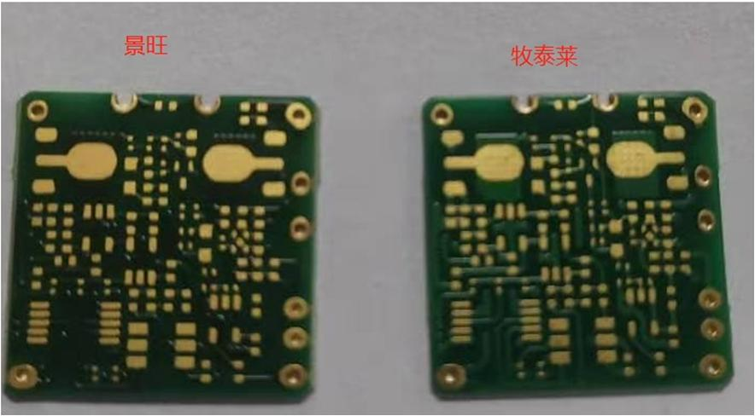
PCB供应商工艺差异调查
NO | 项目 | 景旺 | 牧泰莱 | 差异
1 | 板材 | FR-4ITEQIT-180TC | FR-4IT180A
2 | 板厚 0.7±0.1 | 0.68 | 0.665 | 0.015
3 | 铜箔硬度 | 77.01 | 94.37
4 | 外观 | 颜色偏深 | 颜色较浅
景旺
牧泰莱
结论：景旺PCB相对牧泰莱PCB板增厚0.015mm，导到挤压应力更大，所以不良更高

Slide 13
工艺改善对策
N0 | 问题点 | 改善方案 | 担当 | 完成日
1 | 治具2套，程序2个（高度不一样） | 修订或重做确认治具一致性，使用一个程序对应。 | 工艺 | 3/15
2 | 2个盖板厚度不一样 | 盖板修订或重做确认治具一致性 | 工艺 | 3/15
3 | 盖板压加热管 | 修订或重新设计方案 | 工艺 | 3/15
4 | 横向展开 | 同加热管生产工艺排查、改善 | 工艺 | 3/15
其他：建议请购应力测试仪

Slide 14
项目跟进过反省
突增不良
5月1052工单
供应商到厂确认
供应商检讨会
走刀分板异常
2020/11/2
2020/10/19
转内部排查
设计参数
不匹配
改激光分板
10月业务变更
王相键
4个工单连续下降
清洗验证 OK
96台前：2020/5/29
1： 2020/6/1
2： 2020/6/4
11月20后
再次上升
改激光分板后
供应商电话会议
2020/9/8
放大倍数对比 OK
2020/6/9
品质检讨会
12/23
8/9月停产
9/4内部会议
单品Vces值 NG
2020/6/19
风险评诂及原因验证。
专案跟进
12/24 丁艳洪
送样供应商
供应商电话会议
2020/8/24
2020/6/23
①近期加热管批次差异调查
批次无影响
12/26
12/26
1/20
分析结果 OK
2020/7/6
反馈供应商问题
厂商筛选
2020/8/20 NG
②景旺/牧泰菜PCB投入调查
景旺PCB投入时不良突增
各投5004
供应商放高温假
T
③Q2.Q3不同发生比率调查
热敏电阻焊接治具异常
回复供应商调查
2020/7/21
供应商电话会议
2020/8/20
设计上不影响
1/26
分析为裂纹
① 治具盖板主要压Q3本体
2020/7/27
3次推迟会议
2周
因为之前不良一直较低，突发不良，研发也承认为设计问题，所以认为内部工艺无问题，供应也分析为裂纹，温度导致，所以一致认为是供应商问题。没有想到内部过程导致。
③ 景旺PCB原0.015mm
② 1号治具6.7号位置压太紧

Slide 15
THE END！

